Slide 1
Fish.csv 파일 데이터모델 선정
1조 :곽태규, 권혁창, 최희윤

Slide 2
목차
1. Data 분석
2. Dataset 전처리
3. Model 구축

Slide 3
Data 분석
1

Slide 4
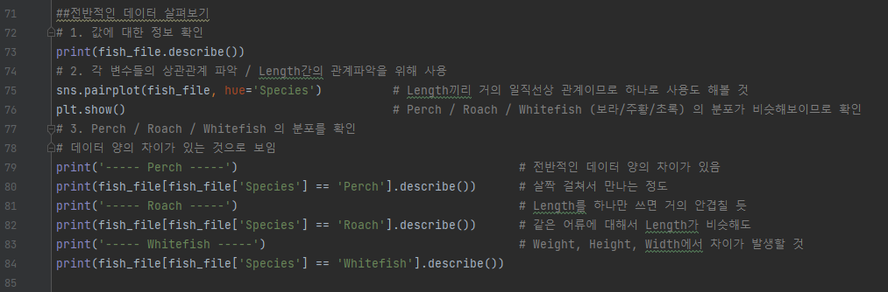
Data 분석코드

Slide 5
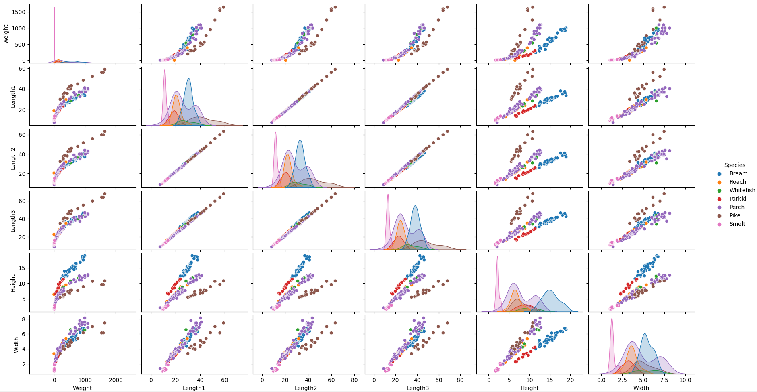
Data 분석

Slide 6
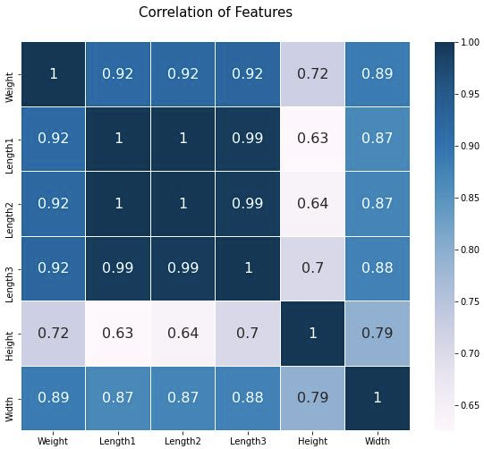
Data 분석 ( 히트맵 )

Slide 7
Dataset 전처리
2

Slide 8
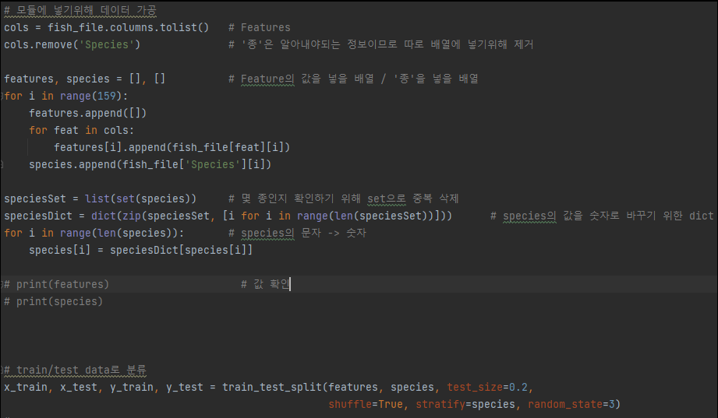
Dataset 전처리코드

Slide 9
Model 구축
3

Slide 10
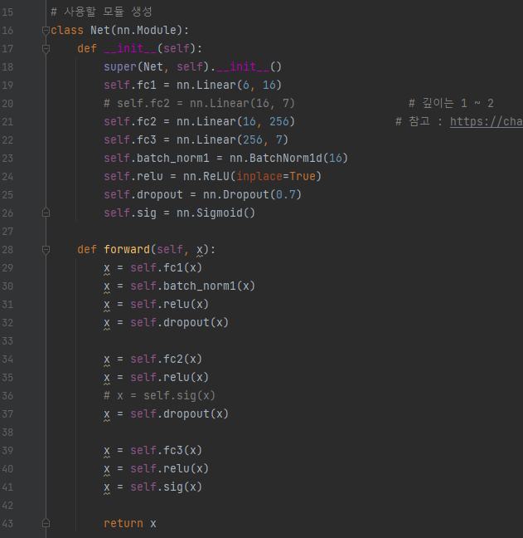
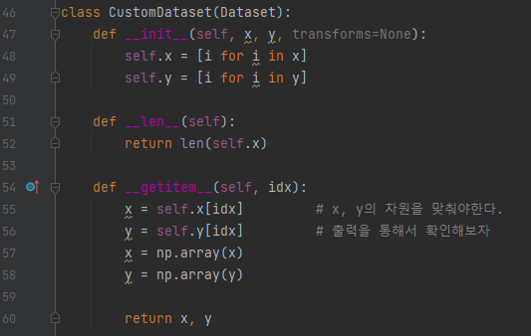
Model 구축 코드

Slide 11
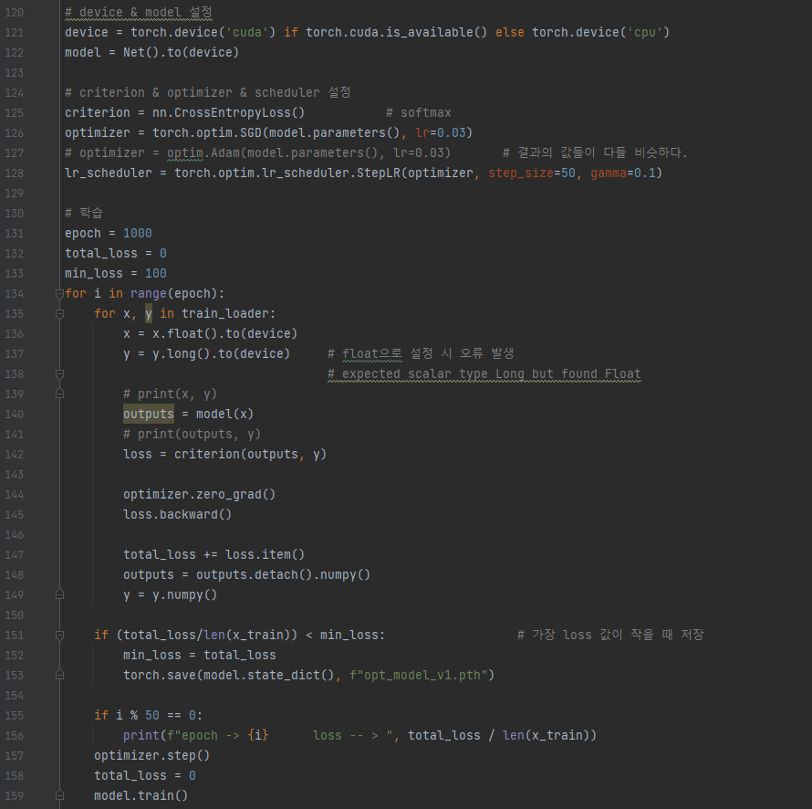
Train code

Slide 12
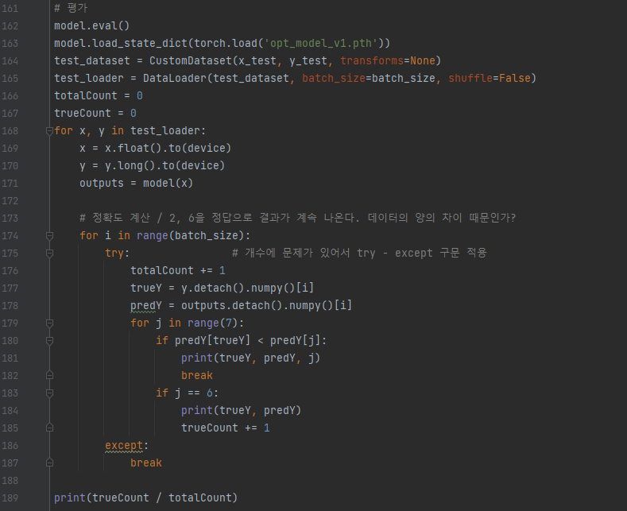
Test code

Slide 13
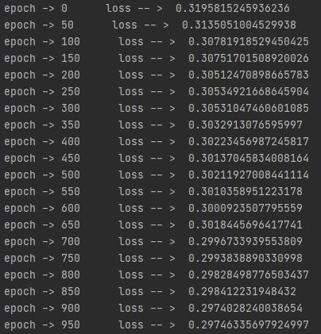
출력값

Slide 14
THANKS!
Any questions?

